Slide 1

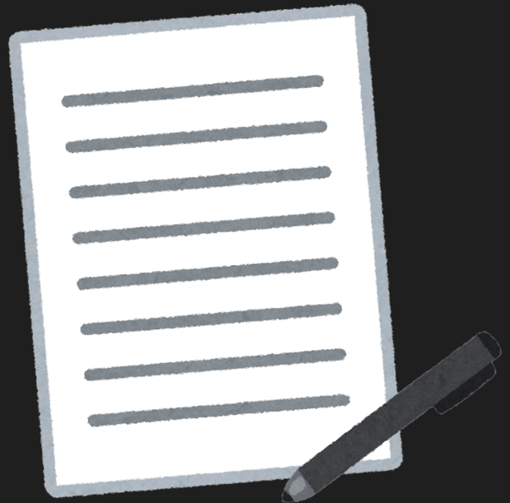



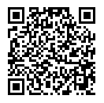

2025年度被扶養者資格調査(検認)の実施について
平素は当健康保険組合の事業にご理解ご協力を賜り、厚く御礼申し上げます。
下記のとおり「2025年度被扶養者資格調査(検認)」を実施いたします。
皆様にはご多用のところ、誠に恐縮ではございますが、ご協力の程よろしくお願い申し上げます。
検認
とは
保険給付適正化を目的とし、健康保険法施行規則第５０条に基づき実施する被扶養者の資格調査です。健康保険の被扶養者となっている方が、引き続きその資格要件を満たしているか再確認する為のもので、毎年調査をすることが義務付けられています。
被扶養者の資格調査(検認)実施要領
■調査対象者
18歳以上の全被扶養者
（2025年4月1日以降に新たに被扶養者になった方を除く）
■調査方法
健康保険組合に認められている範囲でマイナンバーを活用した情報連携にて、扶養認定基準を満たしているか確認します。
⑴追加で情報確認が必要な方へ調査表を送付します。
⑵調査表の記入と必要書類の準備をお願いします。
⑶ 健康保険組合へ提出して下さい。
⑷ 扶養認定基準を満たしていない方へ通知します。
・・・調査表
調査表
通知
必要書類
※状況によりお電話やメールで確認の連絡をする場合も
ございます。
■提出対象者
本状を受け取った方全員
①健康保険 調査表（調査表）
■提出頂くもの
被保険者
被扶養者
別紙【1】：記入例をご確認の上、記入してください。
②必要な添付書類
別紙【2】：添付書類確認表をご参照の上、準備をお願いします。
同封の返信用封筒をご利用の上、返送してください。
■提出期限
2025年9月30日(火) 健康保険組合必着
期限までに提出されない場合は、被扶養者から削除される場合があります。
その場合は保険証・資格確認書を使用して医療を受けることはできません。
また9/1に遡り扶養削除となるため、保険証・資格確認書を使って医療機関を受診された場合は、医療費の返還をして頂きます。
パーソルキャリア健康保険組合 検認担当
パーソルキャリア健康保険組合ホームページQRコード
お問い
合わせ先
e-mail
TEL
HP
：info@persol-career-kenpo.or.jp
：03-6385-0790
：https://www.persol-career-kenpo.or.jp

